Slide 1
Slimák a ružový ker Hans Christian Andersen
Mgr. Simona Šľachtovská

Slide 2
Opakujeme!
Ako delíme rozprávky podľa autorstva?
ľudové
autorské
Ako delíme rozprávky podľa obsahu?
fantastické
zvieracie
realistické

Slide 3
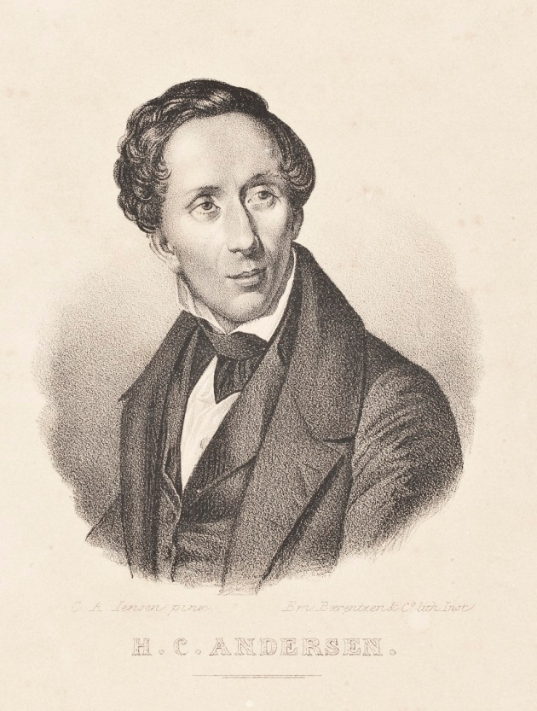
Hans Christian Andersen
Poznáte spisovateľa Hansa Christiana Andersena?
Čím sa preslávil?
Odkiaľ pochádzal?
Vymenujte rozprávky, ktoré ste od neho čítali.

Slide 4
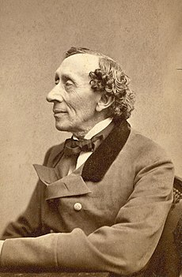
Hans Christian Andersen
dánsky rozprávkar, básnik, prozaik, dramatik a bábkoherec
K rozprávkam sa dostal vďaka svojmu otcovi, ktorý mu ich rozprával. Pochádzal z chudobnej rodiny, a tak mu svet fantázie, rozprávok, slúžil na únik z neľahkého života.
Napísal 168 rozprávok, ktoré sú známe po celom svete.

Slide 5
Dielo

Slide 6
Práca s textom
Prečítajte si rozprávku str. 53 – 57
Na akú tému (o čom) viedli rozhovor slimák a ružový ker?
S akými plánmi sa chválil slimák ružovému kríku? Aké skutky nasledovali?
Ako vnímal svoj život ružový ker?
K postavám rozprávky napíšte päť vlastností. Môžete ich charakterizovať pomocou prídavných, ale aj podstatných mien a slovies. ružový ker – slimák

Slide 7
Práca s textom
V texte rozprávky vyhľadajte a prečítajte odsek, ktorý opisuje prostredie deja.
Vyhľadajte a prečítajte odseky, ktoré vyjadrujú plynutie času.
Čím sa líši rozprávka Slimák a ružový ker od ľudových rozprávok? Vymenujte čo najviac znakov.
Čo je v rozprávke Slimák a ružový ker rozprávkové?

Slide 8
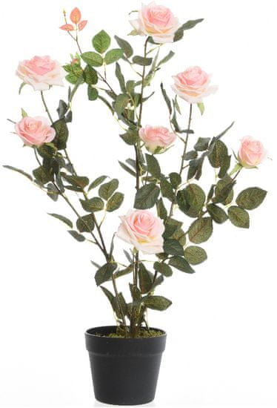
Práca s textom
Rozhodnite, ktorá z viet najlepšie vyjadruje tému rozprávky a ktorá najlepšie vyjadruje hlavnú myšlienku:
Ako sa slimák a ružový ker zhovárali o zmysle života.
Ako slimák a ružový ker prežívali svoj život.
Nežiť len pre seba, ale môcť potešiť aj iných – to má zmysel.
Keď si niečo niekto vysníva, sen sa potom splní aj bez jeho pričinenia.
téma
hlavná myšlienka

Slide 9
Práca s textom
Ktoré z tvrdení platí pre rozprávku Slimák a ružový ker?
V rozprávke sa stretá múdrosť s hlúposťou.
V rozprávke sa stretá zlomyseľnosť a zákernosť s dobrotou a obetavosťou.
V rozprávke sa snaží sebectvo a nafúkanosť zvíťaziť nad skromnosťou a prirodzeným životom.

Slide 10
Slimák a ružový ker
Literárny druh: epika
Literárna forma: próza
Literárny žáner: autorská rozprávka
Téma: Ako sa slimák a ružový ker zhovárali o zmysle života.
Hlavná myšlienka: Nežiť len pre seba, ale môcť potešiť aj iných – to má zmysel.

